Slide 1
Orçamento Público
Aramis Ricardo Costa de Souza
Juliana Fofonka Leal
Romano Scapin
Auditores Públicos Externo – TCE/RS
aramis@tce.rs.gov.br
julianaof@tce.rs.gov.br
romano@tce.rs.gov.br

Slide 2
O orçamento no Município de Porto Alegre e a participação popular (o “Orçamento Popular”)
Art. 116 Leis de iniciativa do Prefeito Municipal estabelecerão: I - o plano plurianual; II - as diretrizes orçamentárias; III - os orçamentos anuais.
§ 1º Fica garantida a participação da comunidade, a partir das regiões do Município, nas etapas de elaboração, definição e acompanhamento da execução do plano plurianual, de diretrizes orçamentárias e do orçamento anual.

Slide 3
Princípio da unidade do orçamento
Art. 117 Os orçamentos anuais serão os seguintes: I - o orçamento da administração direta; II - os orçamentos das autarquias municipais; III - os orçamentos das fundações mantidas pelo Município; IV - a consolidação dos orçamentos previstos nos incisos I, II e III deste artigo

Slide 4
Controle da Câmara sobre execução orçamentária
Art. 119 O Poder Executivo publicará, até vinte e oito dias após o encerramento de cada mês, relatório de execução orçamentária dos órgãos da administração direta e indireta, e da Câmara Municipal, nele devendo constar, no mínimo, as receitas e despesas orçadas e realizadas no mês, e o acumulado até o mês objeto da publicação, bem como a previsão para o ano.
§ 1º O Poder Executivo deverá encaminhar à Câmara Municipal, bimestralmente, demonstrativo de fluxo de caixa dos órgãos da administração direta e indireta.(...)

Slide 5
Envio do Projeto de Lei à Câmara
É a Comissão de Economia, Finanças, Orçamento e do Mercosul a responsável pela primeira apreciação das leis orçamentárias – art. 121
Os projetos de Lei relativos ao plano plurianual, às diretrizes orçamentárias, aos orçamentos anuais e aos créditos adicionais serão apreciados pela Comissão de Finanças e Orçamento da Câmara Municipal.
(Denominação atual conforme Regimento da CMPA: Comissão de Economia, Finanças, Orçamento e do Mercosul)

Slide 6
Tipos de Emendas
De texto;
De Receita e
De Despesa

Slide 7
Tipos de Emendas
De Receita:
A emenda de receita é utilizada com o objetivo de corrigir erros e omissões, devendo trazer, expressamente, o item (fonte) de receita correspondente, assim como elementos que demonstrem de forma consistente o erro ou omissão.

Slide 8
Tipos de Emendas
De Despesa:
Emenda de Apropriação – é a que propõe acréscimo ou inclusão de dotação;
Emenda de Remanejamento – é a que propõe acréscimo ou inclusão de dotação e, simultaneamente, como fonte exclusiva de recursos, a anulação equivalente de dotações constantes do projeto de lei; e
Emenda de Cancelamento – é a que propõe, exclusivamente, a redução de dotações constantes do projeto.

Slide 9
Requisitos para Emendas
Art. 121, § 2º “As emendas ao projeto de Lei do orçamento anual ou aos projetos que o modifiquem somente podem ser aprovadas caso: I - sejam compatíveis com o plano plurianual e com as leis de diretrizes orçamentárias; II - indiquem os recursos necessários, admitidos apenas os provenientes de anulação de despesas, excluídas as que incidam sobre: a) dotações para pessoal e respectivos encargos; b) serviço de dívida; III - sejam relacionadas; a) com a correção de erros ou omissões; b) com os dispositivos do texto do projeto de lei.”

Slide 10
Requisitos para Emendas
Art. 121 (...)
§ 3º - Durante o período de pauta regimental, poderão ser apresentadas emendas populares aos projetos de lei do plano plurianual, de diretrizes orçamentárias e do orçamento anual, desde que firmadas por, no mínimo, trezentos eleitores ou encaminhadas por três entidades representativas da sociedade, observado o disposto no parágrafo anterior. (...)
§ 5º - Os recursos que, em decorrência de veto, emenda ou rejeição do projeto de lei orçamentária anual, ficarem sem despesas correspondentes poderão ser utilizados, conforme o caso, mediante créditos especiais ou suplementares, com prévia e específica autorização legislativa..”

Slide 11
Prazos de acordo com a Lei Orgânica
 | Do Executivo para o Legislativo | Do Legislativo para o Executivo
PPA | até 5 de junho do primeiro ano do mandato do Prefeito | até 15 de agosto do primeiro ano do mandato do Prefeito
LDO | até 20 de agosto de cada ano | até 10 de outubro de cada ano
LOA | até 15 de outubro, devendo ser votados até o dia 5 de dezembro | até 15 de dezembro de cada ano

Slide 12
Duodécimo
Art. 124 Os recursos correspondentes às dotações orçamentárias, compreendidos os créditos suplementares e especiais, destinados à Câmara Municipal serão entregues até o dia dez de cada mês, em quotas correspondentes a um duodécimo.

Slide 13
Receitas Públicas

Slide 14
Qualquer recurso obtido pelo Estado, em determinado período financeiro, disponível para custear despesas públicas
Fonte: STN

Slide 15
Classificação das Receitas
Natureza de Receita
Indicador de Resultado Primário
Fonte/Destinação de Recursos
Esfera Orçamentária
Outras Classificações
Indicador de Resultado Primário
Esfera Orçamentária
Outras Classificações

Slide 16
Natureza de Receita
Categoria Econômica (C)
(art. 11 – Lei nº 4.320/64)
- Receitas Correntes (1): arrecadadas dentro do exercício, + disponibilidades financeiras, com efeito positivo no Patrimônio Líquido, financiam os objetivos definidos nos programas e ações correspondentes às políticas públicas.
- Receitas Intraorçamentárias (7 e 8): receitas oriundas de operações realizadas entre órgãos e demais entidades da Administração Pública integrantes do orçamento fiscal e da seguridade social de uma mesma esfera de governo.
- Receitas de Capital (2): arrecadadas dentro do exercício, + disponibilidades financeiras, não provocam efeito no Patrimônio Líquido, sendo resultantes de mutações patrimoniais.

Slide 17
Natureza de Receita
Origem (O)
(art. 11, §1º – Lei nº 4.320/64)
Receitas Correntes
Tributárias
Contribuições
Patrimonial
Agropecuária
Industrial
Serviços
Transferências Correntes
Outras Receitas Correntes
Receitas de Capital
Operações de Crédito
Alienação de bens
Amortização de Empréstimos
Transferências de Capital
Outras Receitas de Capital

Slide 18
Fonte / Destinação de Recurso
Objetivo → Identificar as fontes de financiamento dos gastos públicos.
O mesmo código utilizado para controle das destinações da receita orçamentária também é utilizado na despesa, para controle das fontes financiadoras da despesa orçamentária.
Destinação Vinculada
Processo de vinculação entre a origem e a aplicação de recursos, em atendimento às finalidades específicas estabelecidas pela norma
Destinação Não Vinculada ou Ordinária
Processo de alocação livre entre a origem e a aplicação de recursos, para atender a quaisquer finalidades

Slide 19
Fonte / Destinação de Recurso
Base Legal – Lei de Responsabilidade Fiscal
Art. 8º [...]
Parágrafo único. Os recursos legalmente vinculados a finalidade específica serão utilizados exclusivamente para atender ao objeto de sua vinculação, ainda que em exercício diverso daquele em que ocorrer o ingresso.
Art. 50. Além de obedecer às demais normas de contabilidade pública, a escrituração das contas públicas observará as seguintes:
I – a disponibilidade de caixa constará de registro próprio, de modo que os recursos vinculados a órgão, fundo ou despesa obrigatória fiquem identificados e escriturados de forma individualizada; (...)

Slide 20
CATEGORIA ECONÔMICA
ORIGEM
FONTE
LOA 2019
POA/RS

Slide 21
Etapas da Receita
Previsão
Lançamento
Recolhimento
Arrecadação
Planejamento
Constituição do Crédito Tributário
Pagamento do Contribuinte
Recolhimento ao Caixa Único
Lei de Responsabilidade Fiscal
Art. 12. As previsões de receita observarão as normas técnicas e legais, considerarão os efeitos das alterações na legislação, da variação do índice de preços, do crescimento econômico ou de qualquer outro fator relevante e serão acompanhadas de demonstrativo de sua evolução nos últimos três anos, da projeção para os dois seguintes àquele a que se referirem, e da metodologia de cálculo e premissas utilizadas.

Slide 22
Despesas Públicas

Slide 23
Conjunto de dispêndios realizados pelos entes públicos para o funcionamento e manutenção dos serviços públicos prestados à sociedade
Fonte: STN

Slide 24
Classificação das Despesas
Esfera Orçamentária
Impacto Patrimonial
Institucional
Funcional
Estrutura Programática
Natureza da Despesa
Regularidade
Esfera Orçamentária
Impacto Patrimonial
Regularidade

Slide 25
Institucional
Fonte: STN
“Quem faz” a despesa
Art. 14, §1º LRF
Identifica o agente (órgão, unidade orçamentária) encarregado do gasto

Slide 26
Funcional
Fonte: STN
“Em que área” será realizada a despesa
Áreas: Educação, Cultura, Saúde

Slide 27
Estrutura Programática
Fonte: STN
Portaria nº 42/1999 - MPOG

Slide 29
Natureza da Despesa
Categoria Econômica (art. 12 – Lei 4.320/64)
Despesas Correntes: Classificam-se nessa categoria todas as despesas que não contribuem, diretamente, para a formação ou aquisição de um bem de capital.
Despesas de Capital: Classificam-se nessa categoria aquelas despesas que contribuem, diretamente, para a formação ou aquisição de um bem de capital.

Slide 30
Natureza da Despesa
Grupo de Natureza de Despesa
Despesas Correntes
Despesas de Capital
Pessoal e Encargos Sociais Art. 18 - LRF
Juros e Encargos da Dívida
Outras Despesas Correntes
Investimentos (aquisição/construção novos)
Inversões Financeiras (aquisição já em uso)
Amortização da Dívida

Slide 31
Natureza da Despesa
Fonte: STN
Identifica os objetos do gasto
Art. 6º - Portaria Interministerial nº 163/2001: na LOA, a discriminação da despesa, quanto à sua natureza, far-se-á, no mínimo, por categoria econômica, grupo de natureza de despesa e modalidade de aplicação

Slide 32
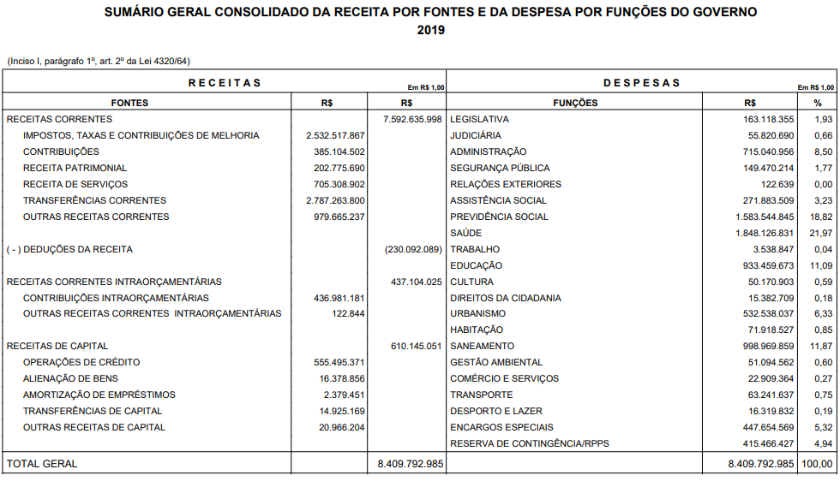

Slide 33
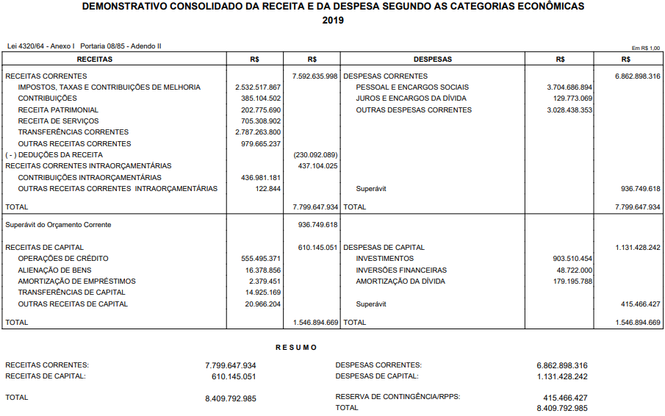

Slide 34
Etapas da Despesa
Fixação
Empenho
Pagamento
Liquidação
Planejamento
“Reserva” de dotação
Verificação Direito Adquirido
Entrega de Numerário
Lei 4.320/64
Art. 58 O empenho de despesa é o ato emanado de autoridade competente que cria para o Estado obrigação de pagamento pendente ou não de implemento de condição. (...)
Art. 60. É vedada a realização de despesa sem prévio empenho
Lei nº. 4.320/64
Art. 63 É a verificação do direito adquirido pelo credor, tendo por base os títulos e documentos comprobatórios do respectivo crédito.
Lei 4.320/64
Art. 62 O Pagamento da despesa só será efetuado quando ordenado após sua regular liquidação.
Nenhuma despesa poderá ser paga sem estar devidamente liquidada.

Slide 35
Créditos Adicionais

Slide 36
Créditos Adicionais
LOA
Autorização Legislativa DESPESAS
Créditos
INICIAIS
ADICIONAIS

Slide 37
Créditos Adicionais - Tipos
SUPLEMENTAR
Reforço de dotação existente
Autorização na própria LOA
Abertura por Decreto
ESPECIAL
Não há dotação orçamentária
Autorização em Lei, NÃO pode ser a LOA
Abertura por Decreto
EXTRAORDINÁRIO
Despesas urgentes e imprevistas
Independe de autorização legislativa
Abertura por MP ou Decreto

Slide 38
Créditos Adicionais - Prazos
SUPLEMENTAR
Limitado ao exercício em que foi autorizado
ESPECIAL
EXTRAORDINÁRIO
Limitado ao exercício em que for autorizado, SALVO SE o ato de autorização for promulgado nos últimos 4 meses do ano, caso em que podem ser reabertos no ano seguinte pelos seus saldos, vigendo até o final do exercício da reabertura.

Slide 39
Créditos Adicionais
CF, Art. 165 (...) § 8º A lei orçamentária anual não conterá dispositivo estranho à previsão da receita e à fixação da despesa, não se incluindo na proibição a autorização para abertura de créditos suplementares e contratação de operações de crédito, ainda que por antecipação de receita, nos termos da lei.
Exceção ao Princípio Orçamentário da Exclusividade

Slide 40
Qualidade da Informação

Slide 41
Conceitos Necessários DADO x INFORMAÇÃO
O dado não possui significado relevante e não conduz a nenhuma compreensão.
A informação é a ordenação e organização dos dados de forma a transmitir significado e compreensão dentro de um determinado contexto. Seria o conjunto ou consolidação dos dados de forma a fundamentar o conhecimento.

Slide 42
Qualidade da Informação
O que é importante para nós?
DADOS
ou
INFORMAÇÕES

Slide 43
Onde buscar as informações?

Slide 44
Onde buscar as informações?

Slide 45
O que alimenta o Controle Social do TCE/RS

Slide 46
O que alimenta o Controle Social do TCE/RS

Slide 47
O que alimenta o Controle Social do TCE/RS

Slide 48
Manual SIAPC – Volume I

Slide 49
LEIAUTE DOS ARQUIVOS

Slide 50
Empenho
É a fase em que a administração pública municipal se compromete a reservar o valor para cobrir despesas com a aquisição de bens e serviços contratados. Constitui-se em uma garantia para o credor de que há recurso orçamentário para pagar a despesa.

Slide 51
Arquivo EMPENHO

Slide 52
Liquidação
O segundo estágio da despesa pública é a liquidação, que consiste na verificação do direito adquirido pelo credor, tendo por base os títulos e documentos comprobatórios do respectivo crédito. Ou seja, é a comprovação de que o credor cumpriu todas as obrigações constantes do empenho.

Slide 53
Arquivo LIQUIDAÇÃO

Slide 54
Pagamento
É o último estágio da realização da despesa. Consiste na entrega de numerário ao credor por meio de cheque nominativo, ordens de pagamentos ou crédito em conta, e só pode ser efetuado após a regular liquidação da despesa.

Slide 55
Arquivo PAGAMENTO

Slide 56
Como a informação chega ao TCE/RS

Slide 57
Como a informação chega ao TCE/RS

Slide 58
Qualidade da Informação
Qual a importância da qualidade da informação na execução orçamentária?
É com base na informação prestada que podemos analisar se a receita realizada e a despesa executada estão de acordo com aquilo que foi proposto no orçamento, bem como se atende demais preceitos de legalidade.

Slide 59
Qualidade da Informação
Quais pontos básicos devem ser observados?
Verificar a real realização da receita e suas devidas vinculações (Recursos Vinculados);
Verificar se a execução da despesa está dentro dos limites do orçamento fixado, observando as respectivas dotações, recursos vinculados, funções, etc;

Slide 60
Manual de Recursos Vinculados

Slide 61
Manual de Recursos Vinculados
A natureza da receita orçamentária busca identificar a origem do recurso segundo seu fato gerador. Existe, ainda, a necessidade de identificar a destinação dos recursos arrecadados. Para tanto, a classificação por fonte/ destinação de recursos identifica se os recursos são vinculados ou não e, no caso dos vinculados, pode indicar a sua finalidade.

Slide 62
Manual de Recursos Vinculados
A destinação pode ser classificada em:
a. Destinação Vinculada: é o processo de vinculação entre a origem e a aplicação de recursos, em atendimento às finalidades específicas estabelecidas pela norma;
b. Destinação Ordinária: é o processo de alocação livre entre a origem e a aplicação de recursos, para atender a quaisquer finalidades.

Slide 63
Manual de Recursos Vinculados

Slide 64
SIAPC
Acesso aos Sistemas de Controle Externo
http://www1.tce.rs.gov.br/portal/page/portal/tcers/jurisdicionados/sistemas_controle_externo/siapc

Slide 65
Controle Social
http://www1.tce.rs.gov.br/portal/page/portal/tcers/inicial

Slide 66
Muito Obrigado!
Aramis Ricardo Costa de Souza
Juliana Fofonka Leal
Romano Scapin
Auditores Públicos Externo – TCE/RS

